Slide 1
La boîte à outil du remplaçant à l’école maternelle
Des références, des conseils, des astuces,
des outils, des situations d’apprentissage
DAPE – Pôle maternelle Polynésie française 2018-2019

Slide 2
Que contient cette boîte à outils?
Pour le remplaçant en maternelle il est important de:
créer un climat de confiance et de sécurité propice aux apprentissages,
mettre très rapidement les élèves au travail,
alors même que vous ne les connaissez pas, que vous ne connaissez pas leur niveau, ni les méthodes avec lesquelles ils travaillent et que vous ignorez la plupart du temps combien de temps durera le remplacement.
Cet outil a pour but de fournir des références nécessaires à la mise en place de réelles situations d’apprentissage répondant aux besoins des élèves et aux spécificités de la maternelle.
On doit pouvoir trouver dans cet outil de quoi agrémenter ses préparations de classe, des séquences ou séances dans n'importe-quel domaine et niveau de l'école maternelle), mais aussi des méthodes, des savoirs faire, tout ces "petits trucs" que d'autres ont mis en pratique et qui ont fait leurs preuves. Tout ce qui peut permettre à un remplaçant de faire son travail le plus efficacement possible..
Vous trouverez:
Des références aux programmes et aux documents d’accompagnement
Des repères pédagogiques spécifiques à la maternelle.
Des conseils, des astuces.
Des documents et outils à télécharger (séances, séquences, grilles…)
Ces travaux s’inspirent des recherches du pôle maternelle 27 que nous remercions (J-J Dabat-Aracil (CP maternelle), N Destas (PEMF), S Ledoux)
Pôle maternelle DAPE Polynésie française 2018-2019

Slide 3
A chaque remplacement:
Vous présenter au directeur ou directrice de l’école.
Bien se renseigner sur les horaires de l'école.
Il est important d'arriver le plus tôt possible, au moins 10 minutes avant la classe pour :
- Prendre connaissance de la classe
- Assurer le service de récréation si besoin
- Consulter le registre d'appel, les programmations de la classe, la fiche remplaçant si il y en a une (pour connaître les services assurés par le titulaire, les créneaux gymnase, salle informatique...)
- Prendre connaissance auprès des collègues d'observations particulières pour un ou plusieurs élèves (comportement, difficultés particulières, PAI, présence d'une AVS...)
Préparer en amont une petite mallette comportant, un album pour chaque pallier, une mascotte, un objet à faire découvrir, un instrument de musique, un support visuel ou auditif…
Tout se joue durant les premières minutes, la première heure, garder à l’esprit « rigueur et bienveillance ».

Slide 4
L’école maternelle: un cycle unique , fondamental pour la réussite de tous. Un cadre de référence
Des programmes spécifiques à la
Polynésie française
https://WWW.education.pf
La charte de l’éducation actualisée 2016 n°2011-22 du 29 août 2011
http://eduscol.education.fr/jouer
Site de maternelle de la Polynésie française
http://www.maternelle.education.pf/
-Circulaire n°161/MEE du 16 avril 2015
Accueil en école maternelle et scolarisation des moins de trois ans
-Guide pour la scolarisation des moins de trois ans
http://www.maternelle.education.pf

Slide 5
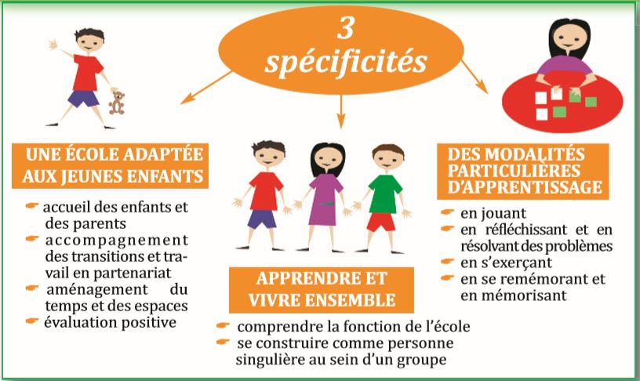
SPECIFICITES DE L’ECOLE MATERNELLE

Slide 6
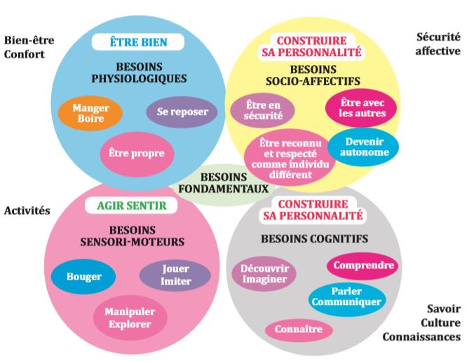
Une école adaptée aux jeunes élèves qui tient compte du développement de l’enfant.

Slide 8
MENJVA/DGESCO ►eduscol.education.fr

Slide 9
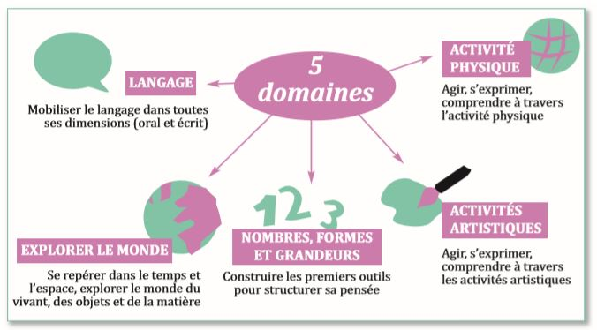
Les objectifs de l’école maternelle
Chacun de ces cinq domaines est essentiel au développement
de l’enfant et doit trouver sa place dans l’organisation du temps quotidien.
Ainsi , chaque acteur contribue au développement de votre enfant
sur les différents moments de la journée.
Programme 2016 adaptés à la Polynésie française:
http://education.pf

Slide 10
En se remémorant et en mémorisant
En Apprenant ensemble et en vivant ensemble
En jouant
APPRENDRE
(modalités)
En réfléchissant, en résolvant des problèmes
En s’exerçant
En réussissant
Pôle maternelle DAPE Polynésie française

Slide 11
Des outils
Pôle maternelle DAPE Polynésie française

Slide 12
Différents types de remplacements
Mode d’utilisation:
Les mêmes couleurs sont reprises dans la progression des fiches d’activités
Remplacement
de
1 mois et plus
Remplacement
de
1 à 3 jours
Remplacement
de
1 semaine à
10 jours
Pôle maternelle DAPE Polynésie française

Slide 13
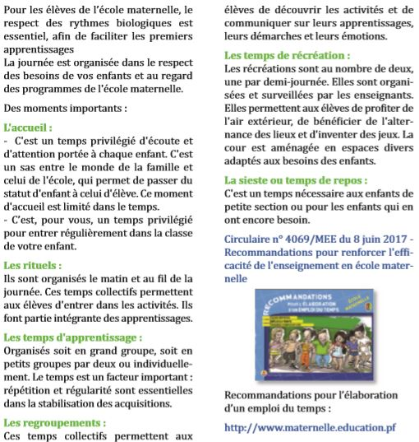
Une école qui organise le temps scolaire
Pôle maternelle DAPE Polynésie française

Slide 14
Comment se préparer à remplacer en maternelle, dans une classe inconnue ?
Consulter le cahier du remplaçant (si mis en place dans la classe par le titulaire)
S’ appuyer sur le registre d’appel et les feuilles de renseignements pour mieux connaître les particularités des élèves( garderie, allergies et autres)
S’approprier le cahier journal ou les notes préparées par le collègue
Repérer la répartition des locaux de l’école
Consulter les services de récréation
Prendre connaissance des règles de vie de la classe
Le cahier de vie
Repérer l’emploi du temps
Mémoriser les prénoms
Observer les affichages du coin regroupement
Consulter les progressions et programmations
Consulter les cahiers, les classeurs des élèves

Slide 15
Mise en garde à la pratique trop fréquente d’activités à partir de fiches d’exercices photocopiés, au détriment des jeux, des recherches et des manipulations.
Cette pratique n’est pas adaptée aux besoins des élèves.
On peut se référer à 3 verbes clés :
AGIR
Ce qui implique:
la possibilité de prendre des initiatives, donc des consignes ouvertes,
la possibilité de faire et refaire en procédant par essais/erreurs.
COMPRENDRE
La réussite de la tâche ne marque pas la fin d’une activité :
- il faut l’étayage d’un adulte disponible à certains moments pour construire la réflexivité et la posture d’élève que
l’on attend à terme.
REUSSIR
C'est-à-dire aller au bout d’une intention, d’un projet, d’une réponse, de manière satisfaisante (certains ont besoin pour cela d’être soutenus, guidés).

Slide 16
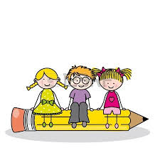
Les fiches-outils
D’autres fiches-outils seront fournies au fur et à mesure de l’année.

Slide 17
1. Les astuces pour les retours au calme 2. Le défi mascotte 3. La connaissance des nombres 4. Un objet à découvrir 5. Un projet abécédaire 6. Des jeux de société 7. Des objets qui font de l’air: défis technologique et créations artistiques 8. La boîte à mystères 9. Des activités autonomes 10. Le mélange des couleurs 11. Des activités physiques et sportives 12. Activités autonomes en pâte à modeler 13. Activités graphiques

